Slide 1

ESPERIENZA PCTO
LORENZO SANVITO

Slide 2

PRESENTAZIONE GENERALE AZIENDA
Sviluppo Software
Sviluppo APP Mobile
Sviluppo Intelligenza Artificiale
Blockchain
Consulenza Tecnica e di Sviluppo
Fatturazione Elettronica
Industria 4.0
E-movie

Slide 3
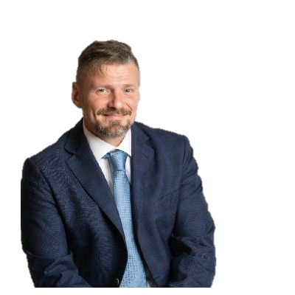
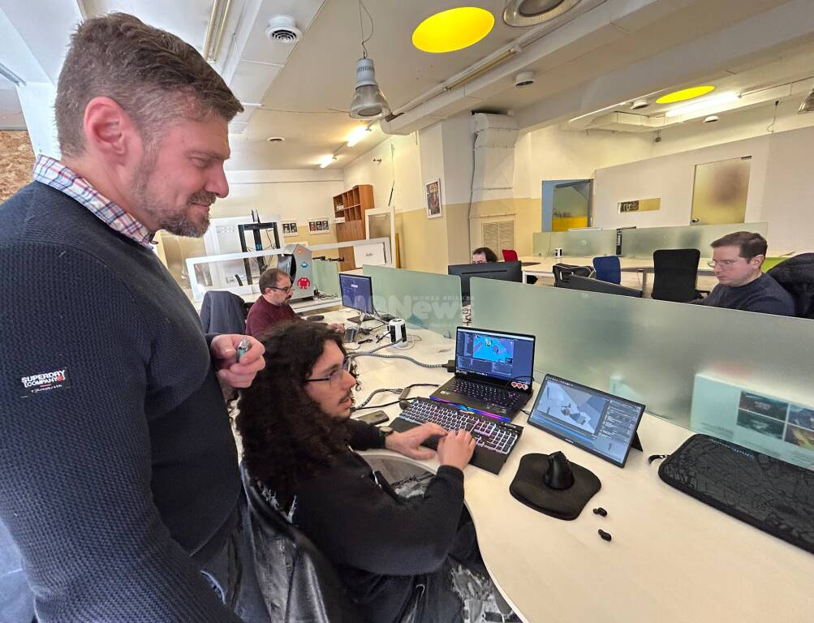
IL MIO TUTOR E LA MIA POSIZIONE
LUCA VAJANI

Slide 4
LA MIA ESPERIENZA

Slide 5
COMPETENZE UTILIZZATE e ACQUISITE
Competenze Derivate dall'Ambiente Scolastico:
Conoscenza di C# e Python: Abilità consolidate nella programmazione con i linguaggi C# e Python
Competenze Acquisite durante l'Esperienza:
Visione Generale sui Database: Capacità di comprendere e gestire strutture e operazioni sui database.
Integrazione dell'Intelligenza Artificiale: Abilità nell'integrare soluzioni di intelligenza artificiale nei programmi, ottimizzando i risultati.

Slide 6
SOFT SKILL
Comunicazione Efficace
Lavoro di Squadra
Gestione del Tempo
Problem Solving
Adattabilità e Flessibilità
Pensiero Critico

Slide 7
COMMENTO GENERALE

Slide 8
IL MIO FUTURO

